Slide 1
АБСТРАКТНИ КЛАСОВЕ. ИНТЕРФЕЙСИ
Абстракция
2. Абстракция в ООП
3. Абстракция срещу енкапсулация
4. Интерфейси
5. Абстрактни класове
6. Абстрактни класове срещу интерфейси

Slide 2
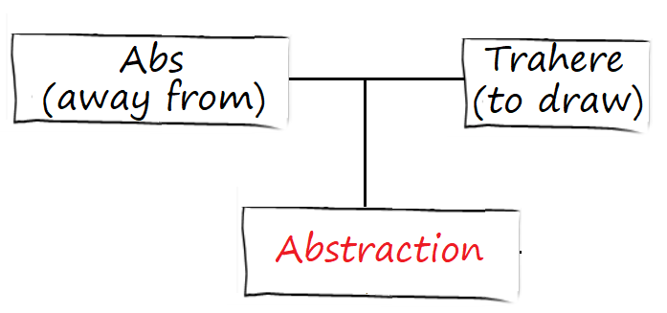
Абстракция
От латински
1. Абстракция
Запазване на информацията, която е релевантна в даден контекст и отстраняване на информацията нерелевантна към този контекст.

Slide 3

Абстракция в ООП
Абстракция означава да се игнорират характеристиките и свойствата на обектите които нямат отношение в даден контекст и да се наблегне на онези …
2. Абстракция в ООП
… релевантно към контекста на проекта който разработваме
Помага за управление на сложността
Абстракцията фокусира вниманието върху това какво прави даден обект, а не как го прави

Slide 4
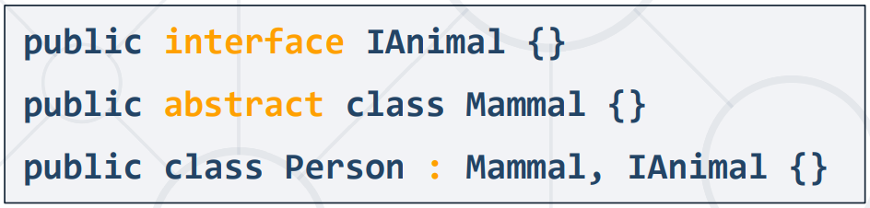
Как се постига абстракция в ООП
Има два начина за постигане на абстракция
Interfaces
Abstract class
2. Абстракция в ООП

Slide 5
Абстракция срещу енкапсулация
Абстракция
Процес на скриване на имплементацията и показване само на функционалността
Постига се чрез интерфейси и абстрактни класове
Енкапсулация
Използва се за скриване на код и данни вътре в дадена единица(клас, метод, …) за защита от външен достъп
Постига се чрез модификатори за достъп (private, protected, public, …)
3. Абстракция срещу енкапсулация

Slide 6
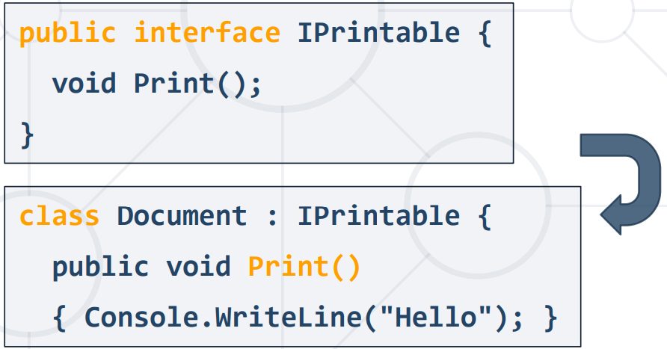
ИНТЕРФЕЙСИ
4. Интерфейси
Договор, определящ методите, които трябва да има даден обект за да изпълнява определена роля.
Пример

Slide 7
ИНТЕРФЕЙСИ
4. Интерфейси
Интерфейсът
Съдържа сигнатурата на методи (в C#8.0 методите могат да имат реализация по подразбиране), свойства, събития, …
Може да наследи един или повече интерфейса
Ако списъкът от базови типове съдържа клас и интерфейси, базовия клас се изписва първо

Slide 8

Абстрактни класове (и методи)
Абстрактните класове
класове, които имат недовършена или липсваща реализация.
Не могат да бъдат инстанциирани – не може да създаваме обекти от абстрактен клас, а само негови класове наследници
Могат да съдържат абстрактни методи (нереализирани методи) и свойства( properties )
5. Абстрактни класове

Slide 9
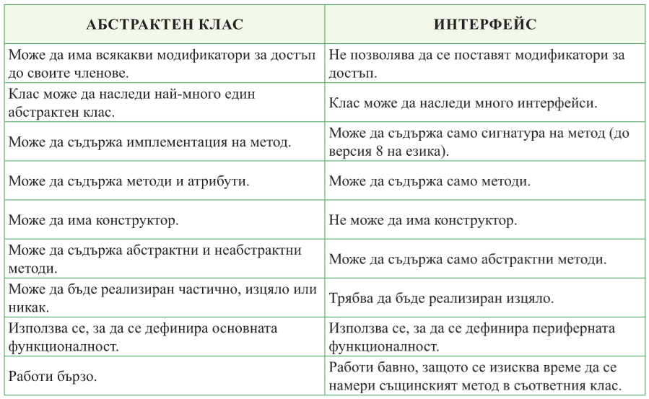
АБСТРАКТНИ КЛАСОВЕ СРЕЩУ ИНТЕРФЕЙСИ
6. Абстрактни класове срещу интерфейси

